Slide 1
美國化學學會
American Chemistry Society

Slide 2
美國化學學會 (American Chemical Society) 簡稱ACS
成立於1876年，擁有超過16萬全球會員，是世界上最大的科技學會之一，其威權性和影響力受到全球化學界人士認可和推崇。

Slide 3
會員
ACS
出版物
CAS
Fellow：96+
傑出教授、科學家
General：16000+
化學從業者、教師、學生、機構
49 種期刊
(2017年)
1400+本電子書
主编、编委、評審
4 Ways of Open Access

Slide 4
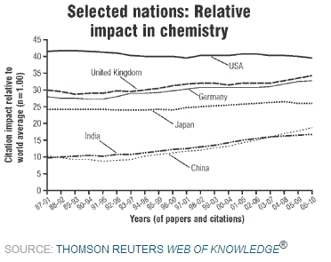
ACS 期刊概述
2012 年最高 IF - 41.3
2011 年當年最高引用量 - 31,375
2012 年 IF 平均漲幅 ↑2.1%
 | 期刊數量 2013 | 被SCI 收錄 | 有影響指數 | Q1 期刊 | 影響指數＞5
數量 | 41 | 40 | 38 | 34 | 18
Notes:
根據湯森路透web of knowledge的統計，1991至2011年，在美國發表的化學類文章數量少於歐盟十五國和亞洲，但影響指數則高於這兩個地區。這說明，對於化學研究，美國的文章品質相對來的高。

Slide 5
ACS 期刊概述
期刊名稱 | 期刊地位
Chemical Reviews | 跨學科化學類期刊影響指數第1名
Journal of Agricultural and Food Chemistry | 跨學科農業學類期刊影響指數第1名
Industrial & Engineering Chemistry Research | 化工類期刊引用量第1名
Journal of Medicinal Chemistry | 醫藥化學類期刊影響指數第3名
Environmental Science and Technology | 環境工程類期刊影響指數第2名
Macromolecules | 高分子科學類期刊影響指數第3名
Langmuir | 跨學科材料學類期刊引用量第1名
The Journal of Physical Chemistry Letters | 原分子和化學類期刊影響指數子第1名
ACS 多本期刊被(JCR) 評為“化學領域最具影響力的期刊”

Slide 6
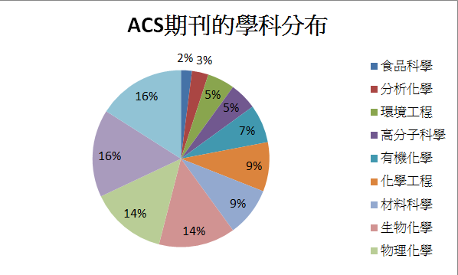
ACS 期刊概述
ACS的有機化學、醫藥化學、材料科學、物理化學和跨學科化學類期刊的被引用量佔學科總引用量的30%

Slide 7
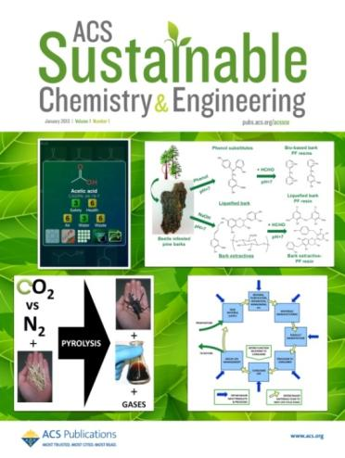
2013 年新刊
ACS Sustainable Chemistry & Engineering
2013 年正式出版
領域涵蓋綠色化工、新能源、廢物處理、生物材料等，為研究者和企業的生產和工程規劃指出高效合理的解決之道，以應對各類環保議題
http://pubs.acs.org/journal/ascecg

Slide 8
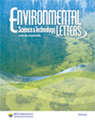
2014 年新刊
Environmental Science & Technology Letters，簡稱ES&T Letters，僅出版電子刊
由賓夕法尼亞州立大學土木與環境工程系主任 Bruce Logan 擔任主編
以快報形式，為全球跨學科化學的研究者提供了一個發布新穎和重要成果的便捷途徑，以求推展整個環境科學領域的發展進程
互補刊
《 Environmental Science & Technology 》
《ACS Sustainable Chemistry & Engineering 》

Slide 9
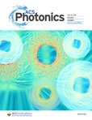
2014 年新刊
ACS Photonics
主要研究光學現象與物質性能的相互作用
主編Harry A. Atwater為加州理工大學應用物理學教授，在太陽能電池方面有深入的研究，2012 年獲得了國際光學工程學會的綠色光學獎 (SPIE Green Photonics Award)
研究對象包括高分子光電材料、等離子體超級材料、光學晶體、光學交換和光學儲存、量子光學作用…
http://pubs.acs.org/journal/apchd5
互補刊
《The Journal of Physical Chemistry A》
《The Journal of Physical Chemistry Letters》

Slide 10
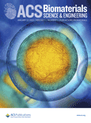
2015 新刊
ACS Biomaterials Science and Engineering
鑒於生物醫學與生物技術產業的快速成長而出版
主編由Tufts University生醫工程系教授 David Kaplan擔任
希望透過化學家、生物學家、物理學家、材料科學家和工程師的各種背景和見解，採用跨學科的方法了解生物材料的設計和工程。
http://pubs.acs.org/journal/abseba

Slide 11
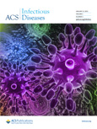
2015 新刊
ACS Infectious Diseases
主編由明尼蘇達大學的藥學院副教授Courtney C. Aldrich擔任
主要內容包含:發現新的抗菌藥物與發展、表徵和藥物靶標或途徑驗證、耐藥機制研究、作用機制、宿主 - 病原體相互作用、用於傳染病毒的小分子疫苗佐劑、細菌生物化學與分子生物學。
http://pubs.acs.org/journal/aidcbc

Slide 12
ACS 電子書概述
包括Symposium系列和Advance in Chemistry系列，從1949年至今，共1400多本；現每年更新30-35本。
內容涵蓋半個多世紀的化學發展歷程、教學資料和研究成果。
農業和食品科學、生物化學、高分子化學、新型材料、環境科學與工程等領域的精華。

Slide 13
ACS 電子書內容出處
ACS主辦︰下屬技術部門 | 聯合主辦或外部主辦︰其他威權學協會
化學歷史部門 | 美國物理協會
生物技術部門 | 美國化學工程師學會
環境科學部門 | 美國環保署
化學健康與安全部門 | 美國國家安全委員會
化學教育部門 | 美國塑膠工程師學會
化工研究部門 | 美國核學會
食品科學部門 | 美國食品科學學會
大分子秘書處 | 國際純粹與應用化學聯合會
ACS各地分會 … | 大型化學企業 …

Slide 14
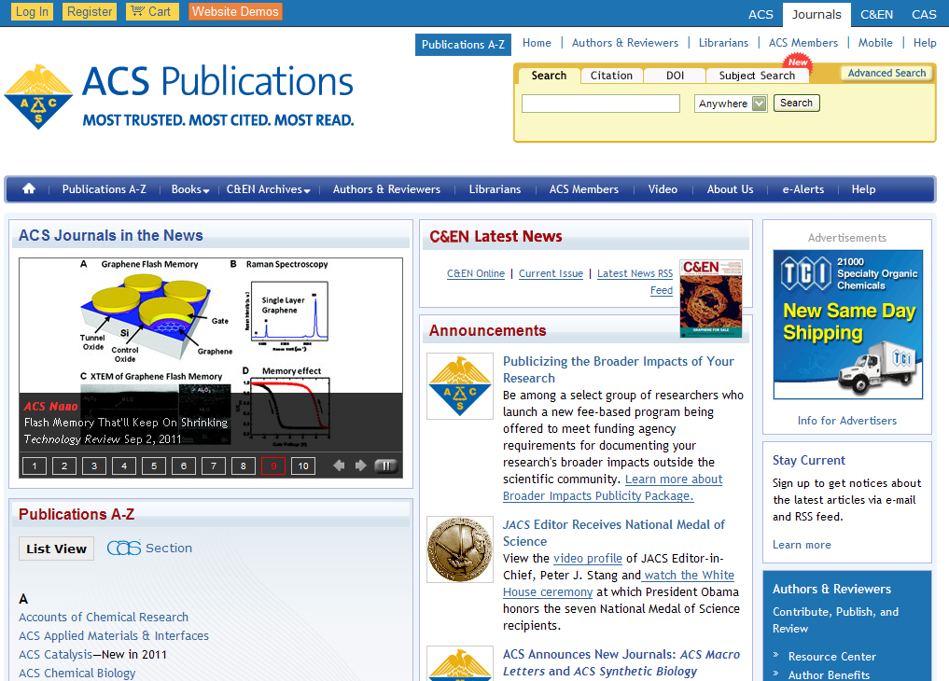
ACS 資料庫平台
檢索欄
各種功能列
ACS新訊
瀏覽全部期刊

Slide 15
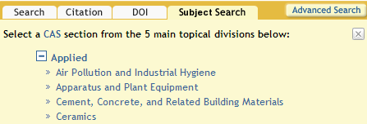
檢索方式
Search: 輸入關鍵字並選擇檢索範圍
Citation: 查找特定期刊、年卷和頁碼
DOI: 輸入DOI 编號查找特定文章
Advanced Search:
進階檢索
Subject Search:查選特定主題
Notes:
DOI编号也即PDF全文地址后半部分

Slide 16
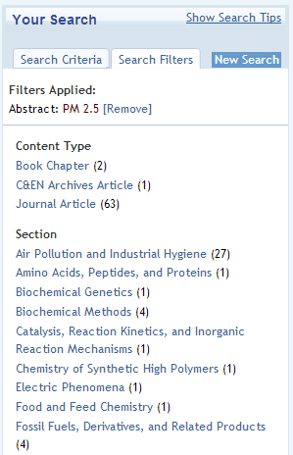
輸入關鍵字檢索
Search Filters: 檢索結果篩選
Content Type>>從檢索結果選擇ACS電子書、C&EN過刊或期刊的文章
Section>>選擇所屬學科
Publication>>選擇所屬期刊
Manuscript Type>>選擇文章體裁
Author>>選擇作者
Date Range>>選擇某個時段的文章

Slide 17
Sort By: 可按相關程度、文章發表時間、出版類型、出版物名稱、第一作者姓氏重新排列檢索結果

Slide 18
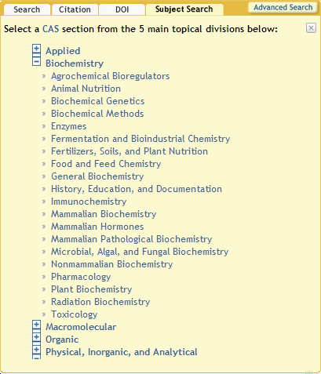
主題學科檢索
推薦
從五大類80小類中選擇主題學科：
應用化學
生物化學
大分子
有機化学
物理+無機+分析化學

Slide 19
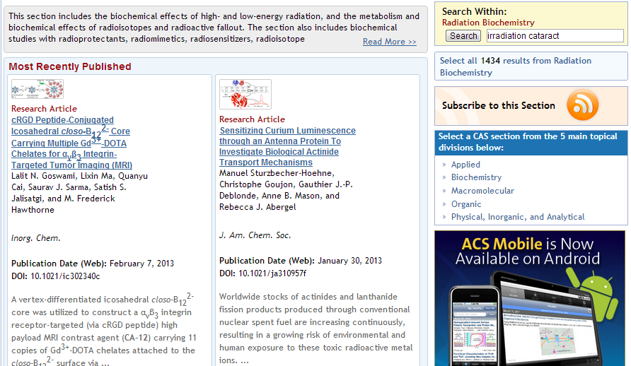
主題學科檢索
推薦
在主題學科下檢索關鍵字
進入主題學科下，可馬上看見最新發表的4篇文章

Slide 20
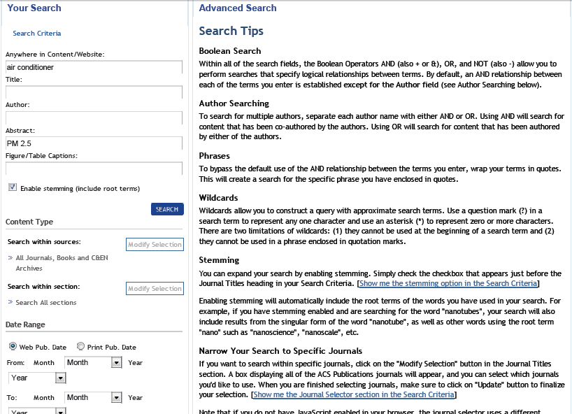
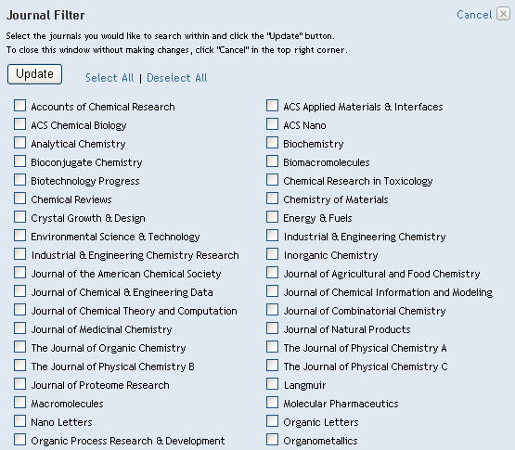
進階檢索
選擇“進階檢索”或利用Search Criteria，可同時檢索出現在文章標題或摘要的多個字串、也支援布林邏輯檢索。
勾選詞幹與字根檢索功能
勾選出版物及主題學科後，點擊update
Search within source
限定檢索的出版物Search within section
限定檢索的主題學科

Slide 21
檢索技巧
■ 儘量簡單，避免過多不同參數
■ 利用括號和布林邏輯運算元分開檢索欄位
例如： (diode OR solid-state) AND laser
(photons AND downconversion) – pump
■ 使用萬用字元增加檢索結果
例如： 輸入elect*，檢索文獻含有 “electron,” “electronic,” and “electricity”等關鍵字 ; 輸入gr?y，檢索文獻含有 "grey" or "gray“
■ 使用雙引號 “ “ ，檢索包含具體片語的文章
■ 利用作者欄檢索目標作者文章
例如：輸入 Smith 或 J Smith，多個作者用逗號隔開

Slide 22
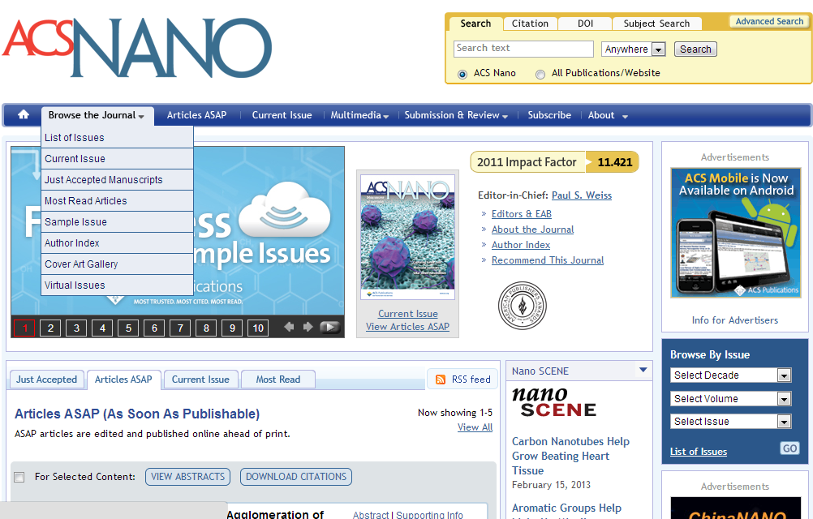
期刊主页
選擇要看的年/卷/期
或透過list of issues瀏覽創刊以来的全部卷期列表
Just Accepted>> 已經過同儕評鑑, 等待交付技術編排的最新文章
Articles ASAP>> 已經過技術編排, 也即將出版在纸本期刊的電子全文
Current Issue>>最新一期目次
Most Read>>被閱讀最多的文章
新聞頻道>>
瀏覽與該刊相關的C&EN

Slide 23
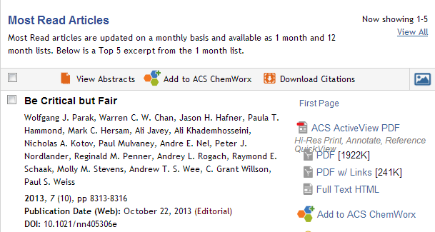
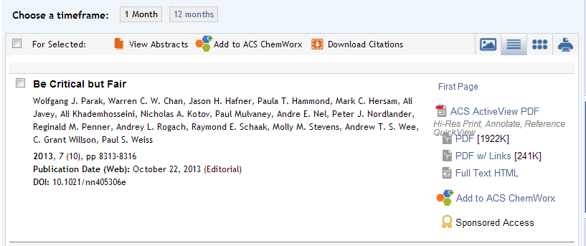
被閱次數最多
推薦
選擇一個月內或一年內被閱次數最多的文章

Slide 24
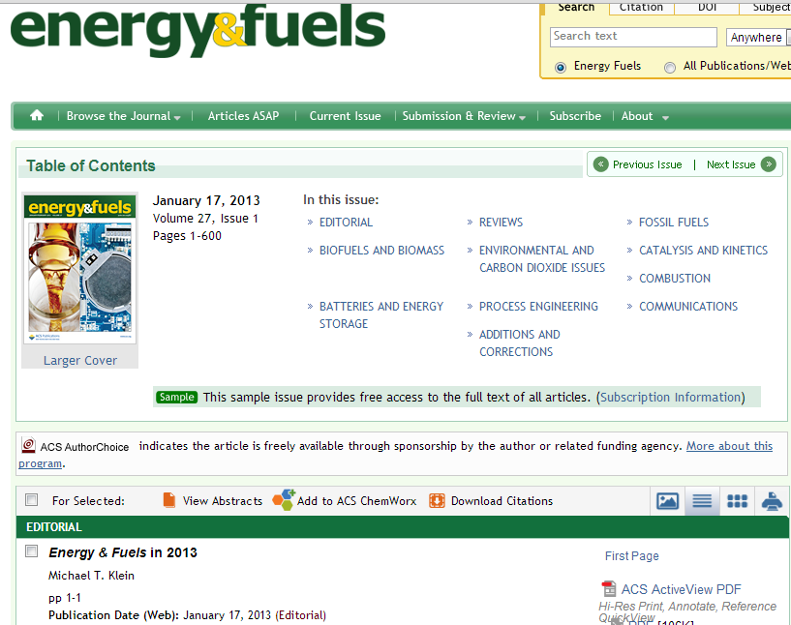
Table of Contents 目錄頁
該期的各章標題
Add to ACS ChemWorx: 可將標題目錄存於雲端書目管理與投稿工具
勾選所需文章，可集中查看摘要.
Download Citation
下載引用格式

Slide 25
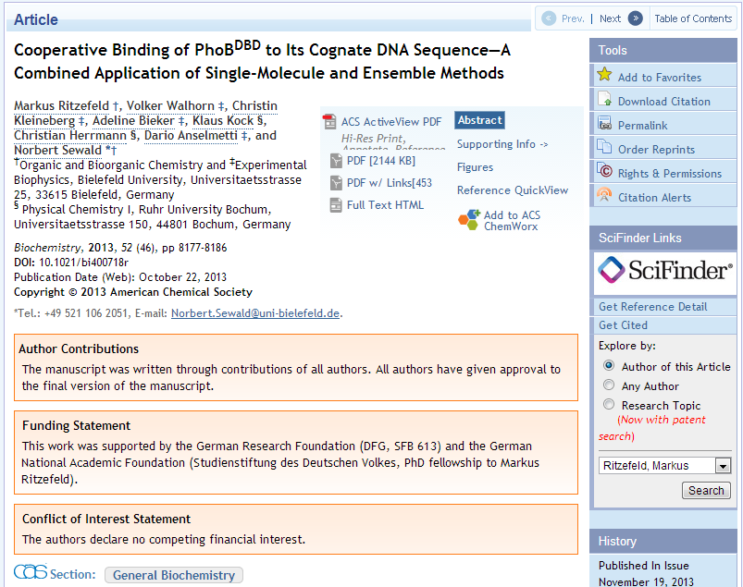
摘要頁和HTML全文
Supporting Info>>跳轉至線上補充訊息的頁面
Figure>>彈出圖表視窗
Refercence QuickView>>彈出視窗瀏覽所有參考文獻訊息
研究受資助情況
點擊進入所屬學科分類

Slide 26
摘要頁和HTML全文
個性化服務︰
❶ 添加到收藏夾
❷下載引文至軟體
❸獲取永久鏈接位址
❹訂閱紙本
申請轉錄權利
❻設定引文追蹤提醒
❶
❷
❸
❺
❹
❺
❻
鏈結SciFinder

Slide 27
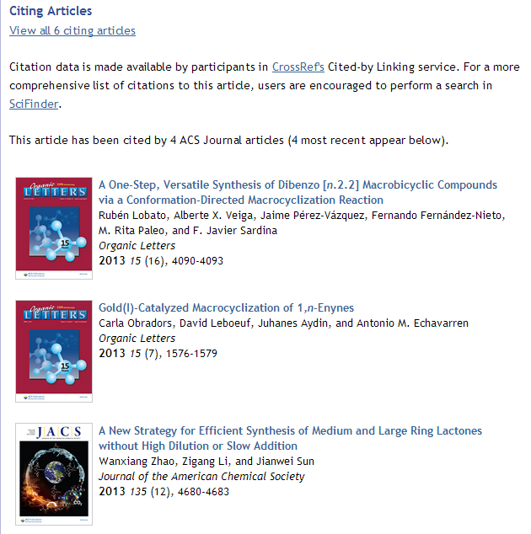
文章引用與被引用情况
Citing Articles: 本文所引用的其他ACS文章
透過CrossRef及SciFinder可鏈結本文引用了ACS出版品之外的那些文章
最近四篇引用本文的ACS文章

Slide 28
查看Reference来源
在Refercence QuickView 浮窗可快速瀏覽所有参考文獻的訊息，包括来源和摘要

Slide 29
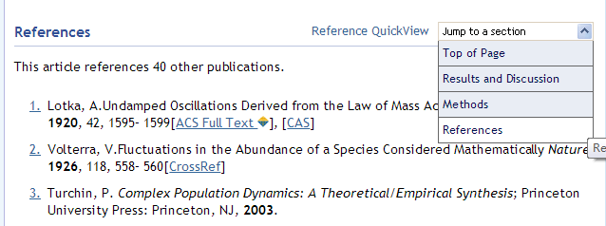
查看Reference来源
從下拉選單
選擇References查看本文的所有参考文獻
連結到ACS及外部参考文獻
或直接於全文内點選參考文獻編號，在Scifinder浮窗查看

Slide 30
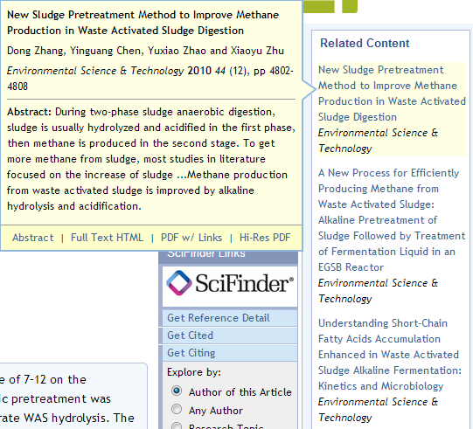
查看相關文章
文章右欄列出與本文相關的其他站内文章。將滑鼠放到標題上，會彈出浮窗顯示該文標題, 所屬期刊, 作者, 卷期等書目資訊與摘要。

Slide 31
四種全文瀏覽模式
2013年ACS資料庫平台推出新的全文模式：ActiveView PDF
2010年後的文章和所有電子書章節皆可打開此模式瀏覽全文

Slide 32
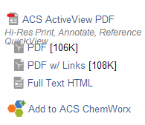
四種全文瀏覽模式
可添加註解並收藏至雲端的PDF全文
高解析PDF全文
含外部鏈結的PDF w/Link全文
ChemWorx功能：ACS專屬書目管理與投稿工具、社交平台
網頁HTML全文
預覽模式
文章的摘要
(abstract)
或第一章節
(first page)

Slide 33
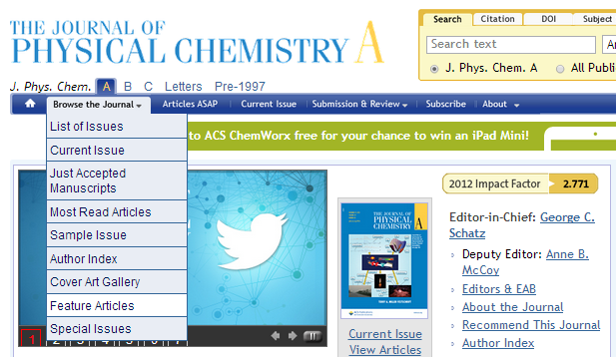
Browse the Journal:
每本期刊除了提供研究文章之外, 背後的專業科學編輯團隊會針對每本期刊提供額外的加值資訊, 豐富的內容與獨特性, 使得ACS每本期刊都像獨立的資料庫
點擊每種期刊主頁導航欄上的Browse the Journal，探索專題卷期或學科特色

Slide 34
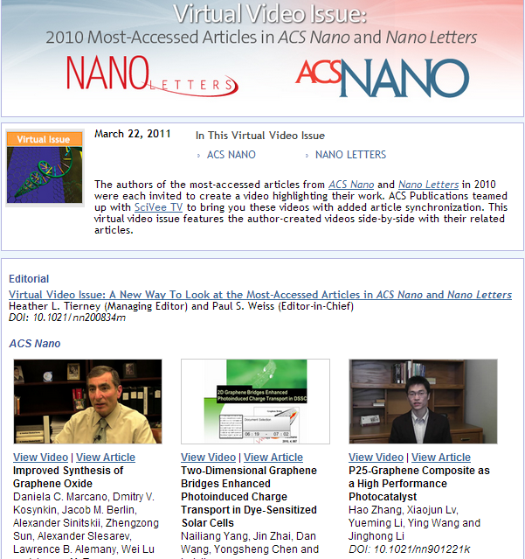
舉例: ACS Nano
《ACS Nano》與《Nano Letters》提供作者自述視頻
Notes:
请点击 http://pubs.acs.org/page/vi/2011/nano-video.html

Slide 35
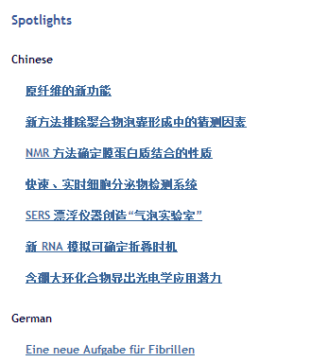
舉例 JACS
SPOTLIGHTS由科學作家重點解釋研究發現的影響、並提供專業的對應譯文及音頻
Notes:
http://pubs.acs.org/page/jacsat/spotlights/index.html

Slide 36
ACS ChemWorx: Why is ACS launching this?
ACS宗旨之一就是提供作者需要的協助!
ACS 從許多調查報告中發現作者的這個需求
為了回應作者與使用者的需求而建立了這個免費的工具

Slide 37
What is ACS ChemWorx?
ACS ChemWorx 不只是自我研究或合作研究都適用的參考管理工具, 他同時還提供作者管理時間與其他服務的功能
Notes:
他是免費的，不受限於會員或訂戶, 所有使用者只需要建立一個ACS ID 和密碼即可馬上使用。
With ACS ChemWorx you can organize, store share your references with who you want and access your references online, offline and via your iOS or Android device. You can also annotate articles.
透過ACS ChemWorx, 使用者間可互相組織, 儲存與共享資源.
彼此可透過線上, 離線, iOS, Android裝置取用, 更者, 你也可以直接將註釋增加於文章中。
雖然ACS ChemWorx的核心作用是管理書目資源，但使用後, 你可發現他能做到的不只這樣…

Slide 38
Why did we introduce ACS ChemWorx?
Notes:
ACS發現研究人員做研究時, 需要使用各式各樣的搜尋引擎
同時必須使用Mendeley或Endnote等書目管理工具管理所有需要的參考資源
針對找到的參考資源, 會需要列印或增加註釋以便未來參考
又時常需要透過電子郵件分享訊息與討論想法
最後, 我們還發現研究人員因為有隨時存取雲端資料的需求
常常將文件存於Dropbox或Google Drive
長期觀察研究人員的研究習慣後,
我們發現研究人員為了使用上述這些工具,每天必須被迫登錄好幾次不同的帳號及密碼
造成許多不便與麻煩
發現到這點後, ACS開發了Chemworx, 就是為了結合研究人員需要的所有功能:
search(檢索), import (書目管理), Annotate (PDF加註), Collaborate (研究資源共享), 與Store (資源儲存)

Slide 39
What Makes ACS ChemWorx Different?
All functions integrated into a single tool:
可直接引用與共享收藏在ChemWorx的文章
自動追蹤相關的研究論文
追蹤您出版於ACS的文章影響力
完全免費!!
Notes:
So what makes ACS ChemWorx different?
用戶能開放特定的資料夾給需要共享的對象, 可幫助作者節省跟他人協作文章的討論時間
透過文獻版本控制, 他們能互享檔案，圖像和數據, 同時能保有最原始的版本。
可建立一個單獨的資料夾存放實驗室新進人員必須了解的資料文件
簡化t新進人員的教育訓練流程, 幫助新進人員能快速適應實驗室流程, 同時節省現有人員的時間
在Publish center的RSS功能, 能為研究人員持續獲得與收集他們有興趣的主題文章在同一路徑下。方便研究人員讀取與使用
此外, 用戶也能利用此工具優勢, 來追蹤ACS文章的被引用與被下載次數。
換言之, 如果你發布了一篇論文於ACS中, 並擁有ChemWorx帳密, 您就可隨時透過文章被引用及被下載的次數, 了解自己的文獻影響力如何~
最重要的是，ACS ChemWorx 是免費的，用戶無論從何處登入Chemworx, 都可使用相同功能, 且只需要登入一次帳密!

Slide 40
How you access ACS ChemWorx? 不同的需求建議透過不同的平台使用~
透過個人電腦使用Chemworx:
管理個人的參考資源
引用參考資源
編寫文章
透過網路使用ChemWorx:
與他人協作文章
分享參考資源與文件
建置個人與公開群組
透過行動裝置使用ChemWorx:
iOS和Android 皆可使用
方便移動時使用
查閱參考資源與檢視註解
Desktop app available for PC, Mac, and Linux
Mobile app available for iOS and Android

Slide 41
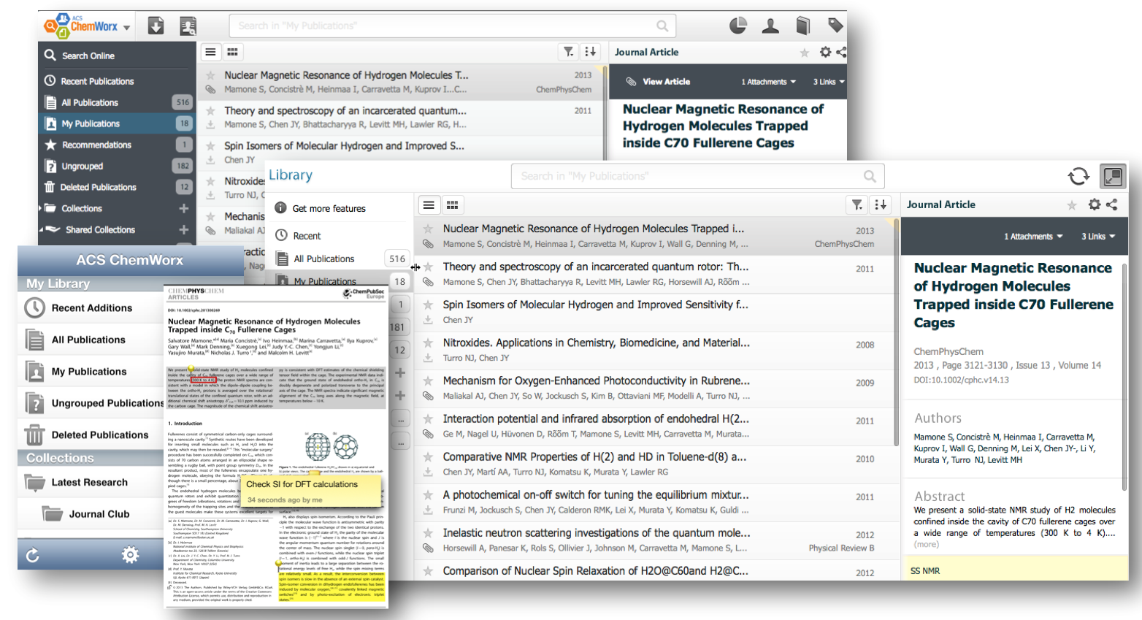
Desktop, Web, and Mobile Applications
所有版本的內容會同步更新, 方便使用者使用
Notes:
所有版本的內容會同步更新, 方便使用者使用

Slide 42
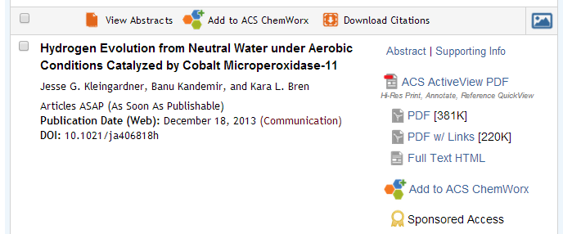
Citation Management Add to ACS ChemWorx/ActiveView PDF
勾選方框可複選文章, 按下Add to ACS Chemworx即可一次匯入
ACS ActiveView PDF 可高解析列印, 增加註解, 快速查閱本文的參考文獻

Slide 43
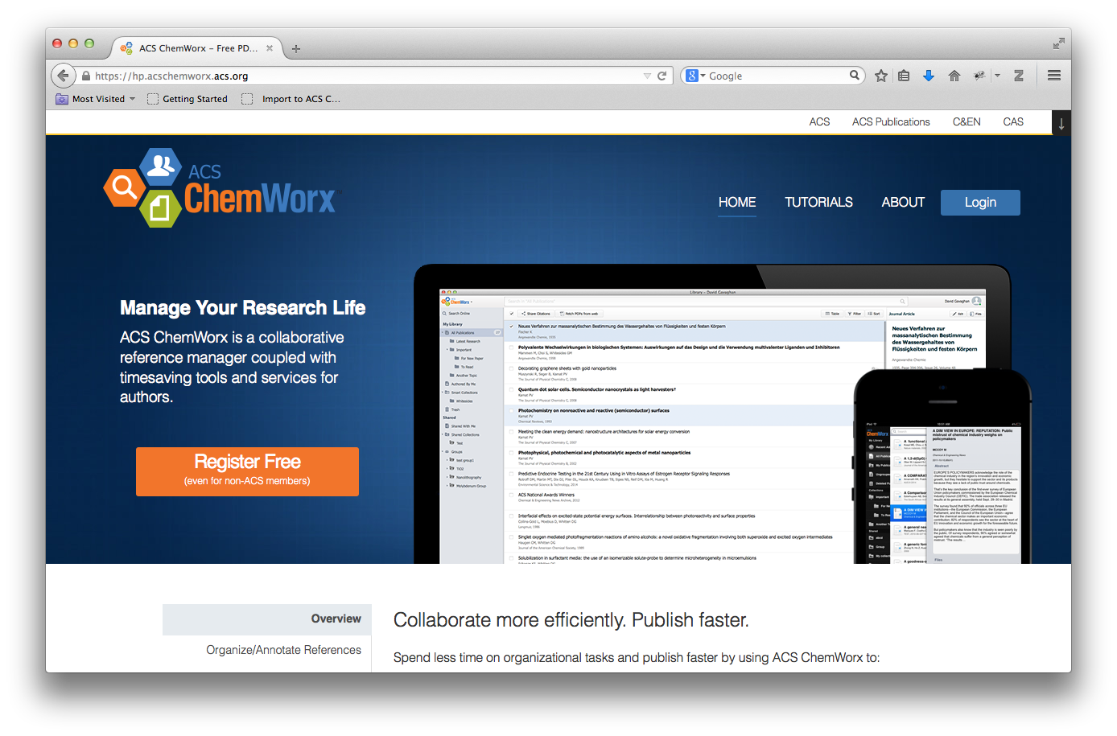
Tutorials
Notes:
想學更多功能, ACS有提供線上導覽, 您可在ChemWorx登入頁面上方或是頁尾處找到

Slide 44
Thank You!

